Slide 1

Өвөрхангай аймгийн нийгэм, эдийн засгийн байдал 2020 оны
12 дугаар сар
www.uvurkhangai.nso.mn

Slide 2

БҮРТГЭЛТЭЙ АЖИЛГҮЙ ИРГЭД
www.uvurkhangai.nso.mn
Аймгийн хөдөлмөр халамжийн үйлчилгээний газарт ажил хайж бүртгүүлсэн иргэд 2020 оны 12 дугаар сарын эхэнд 1253 байсан бөгөөд ажилд зуучлагдан орсон 108, ажил идэвхтэй хайгаагүйн улмаас программаас хасагдсан 24, шинээр нэмэгдсэн 157 байгаа бөгөөд сарын сүүлд бүртгэлтэй ажилгүй иргэн 1278 байна.
1253 иргэн
сарын эхэнд
1278 иргэн сарын сүүлд
Нийт бүртгэлтэй ажилгүй иргэд
Нийт бүртгэлтэй ажилгүй иргэд өмнөх оны мөн үеэс 113 (9.7%) хүнээр, өмнөх сараас 25 (2.0%) хүнээр тус тус өссөн байна. Сарын эцэст бүртгэлтэй ажилгүйчүүд 1278 болсны 723 (56.6%) нь эмэгтэйчүүд байна.
Өмнөх оны мөн үе
9.7%
Өмнөх сараас
2.0%

Slide 3
НИЙГМИЙН ДААТГАЛ, ХАЛАМЖ
www.uvurkhangai.nso.mn
01
Аймгийн нийгмийн даатгалын хэлтсийн мэдээллээр нийгмийн даатгалын сангийн орлого 2020 оны эхний 12 сард 88.4 тэрбум төгрөг болж, өмнөх оны мөн үеэс 17.2 (24.2%) тэрбум төгрөгөөр өссөн байна.
02
Нийгмийн даатгалын сангийн зарлага 103.4 тэрбум төгрөг болж, өмнөх оны мөн үеэс 34.3 (49.6%) тэрбум төгрөгөөр өссөн байна.
Нийгмийн халамжийн мэдээгээр халамжийн тэтгэврийг 60570 иргэнд 16.5 тэрбум төгрөг олгосон нь өмнөх оны мөн үеэс нийгмийн халамжийн тэтгэвэр, тэтгэмж авагчид 2535 (4.0%) хүнээр, олгосон тэтгэвэр тэтгэмжийн хэмжээ 0.5 (3.0%) тэрбум төгрөгөөр тус тус буурсан байна.
03
5

Slide 4






ЭРҮҮЛ МЭНД
www.uvurkhangai.nso.mn
6
2020 оны 12 дугаар сарын байдлаар аймгийн хэмжээнд нийт 2421 эх амаржиж, 2428 хүүхэд төрүүлсэн нь өнгөрсөн оны мөн үеэс амаржсан эх 165 (6.4%)-аар, амьд төрсөн хүүхэд 177 (6.8%)-оор буурсан байна.
Аймгийн хэмжээгээр 0-1 хүртэлх насны хүүхдийн эндэгдэл 20 болж өмнөх оны мөн үеийнхээс 18 хүүхдээр буурсан байна. 1-5 хүртэлх насны 4 хүүхэд эндсэн байна.
Нас барсан хүний тоо 483 байгаа нь өнгөрсөн оны мөн үеэс 104 (17.7%)-өөр буурсан байна. Нийт нас баралтын шалтгааны 7.4 хувь нь осол гэмтлийн, 24.8 хувь нь хорт хавдрын өвчний шалтгаантай байна.
Халдварт өвчнөөр 569 хүн өвчилж бүртгэгдсэн нь урьд оны мөн үеэс 325 (36.4%)-аар буурсан байна. Нийт халдварт өвчний 55.5 хувийг бэлгийн замын халдварт өвчин, 9.4 хувийг салхинцэцэг, 8.2 хувийг сүрьеэ, 26.9 хувийг бусад халдварт өвчин эзэлж байна.
2020 оны 12 дугаар сард нийт 368097 үзлэг хийсний 26.5 хувийг урьдчилан сэргийлэх үзлэг, 8.6 хувь нь гэрийн идэвхитэй үзлэг, 14.4 хувь нь диспансерийн хяналтын үзлэг эзэлж байна. Нийт 17202 дуудлаганд үйлчилсэний 28 хувийг алсын дуудлагаар үйлчилж яаралтай тусламж үзүүлсэн байна.

Slide 5
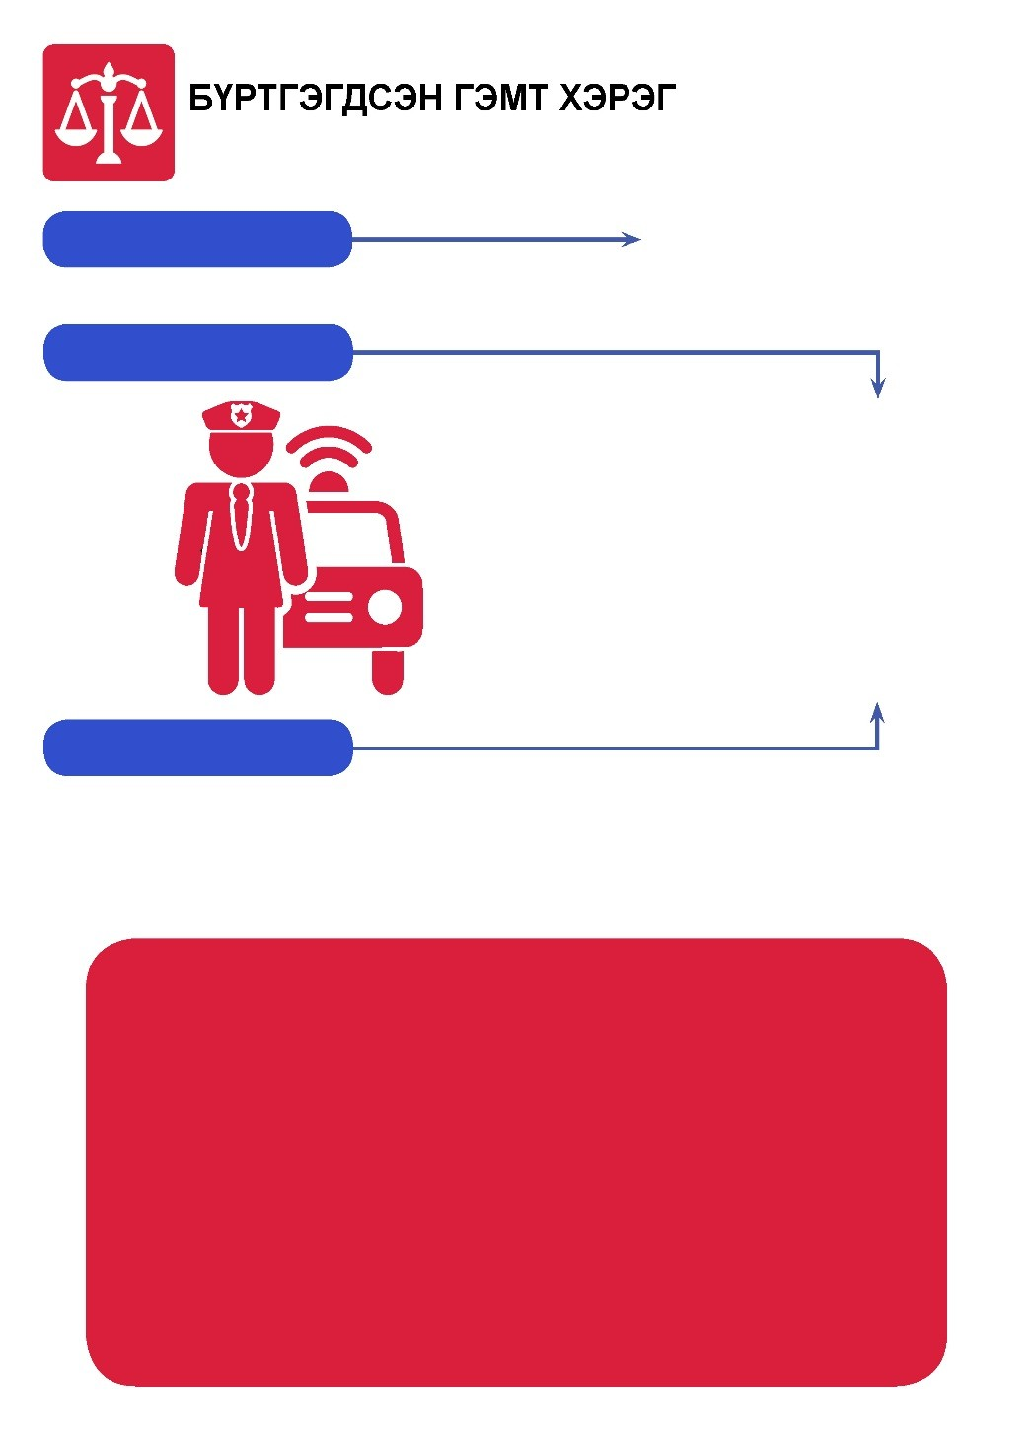
ГЭМТ ХЭРЭГ
www.uvurkhangai.nso.mn
БҮРТГЭГДСЭН ГЭМТ ХЭРЭГ, төрлөөр
2018 I-XII
670
2019 I-XII
613
407
2020 I-XII
2020 оны эхний 12 сарын байдлаар нийт 407 гэмт хэрэг бүртгэгдсэн нь өмнөх оны мөн үеэс 206 (33.6%)- аар буурсан байна. Нийт гэмт хэргийн 132 (32.4%) нь согтуугаар үйлдэгдсэн нь өнгөрсөн оны мөн үетэй харьцуулахад 71 (35%)-ээр буурсан байна.
7

Slide 6







www.uvurkhangai.nso.mn
МӨНГӨ, ЗЭЭЛ
Арилжааны банкуудын мэдээгээр зээлийн өрийн үлдэгдэл 205626.9 сая төгрөг байгаа ба үүний 1.7 хувийг хугацаа хэтэрсэн зээл эзэлж байна. Хугацаа хэтэрсэн зээл өмнөх оныхоос 2.2 дахин ихэссэн байна.
Нийт харилцахын үлдэгдэл 36.4 тэрбум төгрөг, иргэдийн мөнгөн хадгаламж 202.0 тэрбум төгрөг байна.
Арилжааны банкны нийт зээлдэгчийн тоо 36984 , харилцах данс эзэмшигдийн тоо 175319, нийт хадгаламж эзэмшигчдийн тоо 84573 байна.
Аймгийн хэмжээнд эхний 12 сарын байдлаар нийт 45618 хүнд 139325.8 сая төгрөгийн зээлийг олгосон байна.

Slide 7

www.uvurkhangai.nso.mn
АЙМГИЙН НЭГДСЭН ТӨСӨВ
Аймгийн нийт орон нутгийн төсвийн орлого 2020 оны 12 дугаар сарын байдлаар 20.8 тэрбум төгрөг болжээ.
Төсвийн зарлага 95.9 тэрбум төгрөг болжээ.
Нийт зарлагын 54 хувийг цалин хөлс, 6.9 хувийг НДШ, 8.5 хувийг байр ашиглалттай холбоотой зардал, 1.8 хувийг урсгал шилжүүлгийн зардал, 2.0 хувийг хангамж, бараа материалын зардал, 26.8 хувийг бусад зардал эзэлж байна.

Slide 8
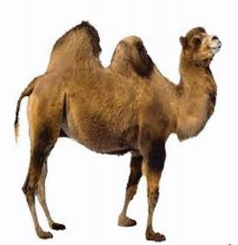
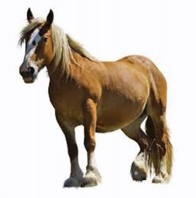
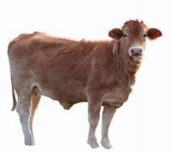
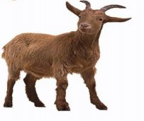
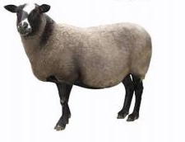
www.uvurkhangai.nso.mn
ХӨДӨӨ АЖ АХУЙ
Аймгийн хэмжээнд 12 дугаар сарын байдлаар нийт 210.4 мян.толгой том мал хорогдсон нь өмнөх оны мөн үеийнхтэй харьцуулахад 106.8 (2.0 дахин)мян.толгой-оор нэмэгдсэн байна. Өвчнөөр хорогдсон том мал нийт хорогдлын 0.6 хувийг эзэлж байна. Нийт хорогдлын 0.5 хувийг тэмээ, 5.9 хувийг адуу, 4.4 хувийг үхэр, 43.2 хувийг хонь, 46.0 хувийг ямаа эзлэж байна.

Slide 9
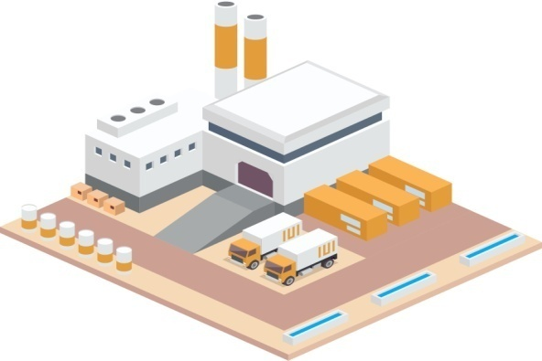
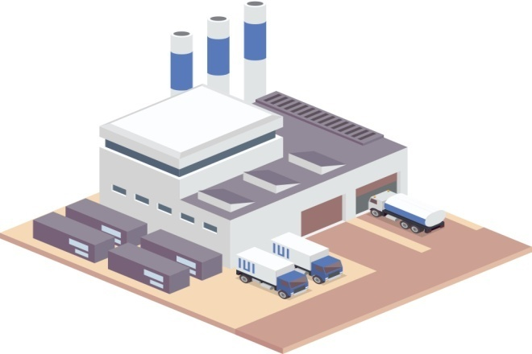
www.uvurkhangai.nso.mn
АЖ ҮЙЛДВЭР
Аж үйлдвэрийн салбарын нийт үйлдвэрлэл 2020 оны 12 дугаар сарын гүйцэтгэлээр 43.2 тэрбум төгрөгт хүрч, өмнөх оны мөн үеийнхээс 6.4 (12.9%) тэрбум төгрөгөөр буурсан байна.
Үүнд: Нүүрсний үйлдвэрлэл өмнөх оноос 0.7 (12.4%) тэрбум төгрөгөөр, дулааны эрчим хүч үйлдвэрлэл, усан хангамж 1.0 (11.5%) тэрбум төгрөгөөр өсчээ.
Аж үйлдвэрийн салбарын борлуулсан бүтээгдэхүүн 2020 оны 12 сард 43.5 тэрбум төгрөгт хүрч өмнөх оны мөн үеийнхээс 3.6 (7.6%) тэрбум төгрөгөөр буурсан байна.

Slide 10

16
www.uvurkhangai.nso.mn
www.facebook.com/Статистикийн хэлтэс Өвөрхангай аймаг/
Утас: 7032-3442
7032-2427

